Slide 1
Chapter 5:
Inter-VLAN Routing
CCNP SWITCH: Implementace Cisco IP přepínaných sítí
Notes:
Cisco Networking Academy Program
CCNP ROUTE: Implementing IP Routing
Chapter 1: Routing Services

Slide 2
Cíle kapitoly 5
Návrh podnikové sítě, a jeho implementace a ověření inter-VLAN směrování pomocí externího směrovače nebo vícevrstvého přepínače pomocí přepínače virtuálních rozhraní nebo směrovaných rozhraní
Pochopení vrstvy 3 EtherChannelu a jeho konfigurace
Porozumění provozu DHCP a jeho implementaci, ověřování v dané podnikové síti
Notes:
Chapter 1 Objectives

Slide 3

Popis Inter-VLAN Routingu

Slide 4
Popis Inter-VLAN Routingu
Úvod do inter-VLAN routingu
Inter-VLAN routing používající externí router
Inter-VLAN routing s virtuálními rozhraními přepínačů
Routing s routovanými porty
Konfigurace inter-VLAN routingu za použití SVI (Switch Virtual Interface) a routovaných portů
Troubleshooting inter-VLAN routingu

Slide 5
Úvod do Inter-VLAN Routingu
  Protože VLAN izolují provoz do definované vysílací domény a podsítě, síťová zařízení v různých VLAN nemohou navzájem komunikovat.
  Zařízení v každé síti VLAN mohou komunikovat se síťovými zařízeními v jiné síti VLAN pouze prostřednictvím směrovacího zařízení vrstvy 3
  Následující zařízení mohou poskytovat směrování mezi sítěmi VLAN:
    Každý externí směrovač nebo skupina směrovačů s odděleným rozhraním do každé VLAN – CCNA
    Jakýkoli externí směrovač s rozhraním, které podporuje kanál (router-on-a-stick) – CCNA
    Jakýkoli přepínač Catalyst vrstvy 3 – CCNP

Slide 6
Úvod do Inter-VLAN Routingu

Slide 7
Router vs MLS pro IVR
Přepínače vrstvy 3 mají obvykle propustnost přepínání paketů v milionech paketů za sekundu (p/s), zatímco tradiční směrovače obecného určení poskytují přepínání paketů v rozsahu 100 000 p/s až více než 1 milion p/s.
Všechny vícevrstvé přepínače Catalyst podporují tři různé typy rozhraní vrstvy 3:
  A) Routed port: Čisté rozhraní vrstvy 3 podobné routovanému portu routeru Cisco IOS.
  B) Switch virtual interface (SVI): Virtuální rozhraní VLAN pro směrování mezi VLAN. Jinými slovy, switch virtual interface (SVI) jsou virtuální směrované VLAN rozhraní.
  C) Bridge virtual interface (BVI): virtuální přemostění rozhraní vrstvy 3.
Notes:
Note As mentioned in previous chapters, the default configurations do not appear in the running or startup config. For some Cisco switches, the switchport command is the default configuration, and for others the no switchport command is the default configuration.

Slide 8
Inter-VLAN Routing používající externí router

Slide 9
Konfigurace směrování s externím routerem
Konfigurace subinterface routeru pro směrování provozu mezi VLAN 10 a VLAN 20:
R1(config)# interface ethernet 0/0.10
R1(config-subif)# encapsulation dot1q 10
R1(config-subif)# ip address 10.0.10.1 255.255.255.0
R1(config)# interface ethernet 0/0.20
R1(config-subif)# encapsulation dot1q 20
R1(config-subif)# ip address 10.0.20.1 255.255.255.0
Konfigurace interface pro nativní VLAN provoz.
R1(config)# interface ethernet 0/0.1
R1(config-subif)# encapsulation dot1q 1 native
R1(config-subif)# ip address 10.0.1.1 255.255.255.0

Slide 10
Verifikace konfigurace

Slide 11
Routing s konfigurací externího routeru
Konfigurujme trunk port na přepínači. Povolme provoz VLAN 1, 10, a 20.
SW1(config)# interface ethernet 0/0
SW1(config-if)# switchport trunk encapsulation dot1q
SW1(config-if)# switchport mode trunk
SW1(config-if)# switchport trunk allowed vlan 1,10,20

Slide 12
Externí Routery: výhody
Externí směrovač pracuje s jakýmkoli přepínačem, protože na přepínači nejsou požadovány služby vrstvy 3. Mnoho přepínačů nemá možnosti předávání vrstvy 3, zejména přepínače, které se používají v přístupové vrstvě hierarchické sítě.
Implementace je jednoduchá. Konfigurovat je třeba pouze jeden port přepínače a jeden směrovač.
Pokud návrh sítě obsahuje pouze přepínače vrstvy 2, návrh a proces řešení potíží s tokem paketů jsou velmi jednoduché, protože v síti existuje pouze jedno místo, kde se propojují VLAN.

Slide 13
Externí Routery: nevýhody
Směrovač je jediným bodem selhání (single point of failure).
Jediná komunikační cesta může být přetížena. U modelu router-on-a-stick je linka trunku omezena rychlostí rozhraní routeru, protože je sdílena všemi trunky VLANů
Může dojít ku zpoždění, protože rámce opakovaně opouštějí šasi a router rozhoduje o směrování na bázi softwaru.

Slide 14
Inter-VLAN Routing používající rozhraní SVI (Switch Virtual Interfaces)
SVI je virtuální rozhraní nakonfigurované v rámci vícevrstvého přepínače.
SVI může být vytvořeno pro libovolnou VLAN na switchi. Pouze jedna VLAN je spojená s SVI.

Slide 15
Switch Virtual Interfaces
SVI je „virtuální“, neboli žádný fyzický port není dedikovaný pro rozhraní, může vykonat stejné funkce, které koná pro VLAN rozhraní routeru.
Je také konfigurován stejným způsobem, jako rozhraní routeru (IP adresa, ACL, atd.).
Defaultně, je SVI vytvořeno pro defaultní VLAN (VLAN1) a slouží pro defaultní administraci.

Slide 16
Důvody pro konfiguraci SVI
Brána pro VLAN – provoz je směrován do ní a z ní.
Poskytuje fallback bridging pro nesměrovatelné protokoly.
Poskytuje L3 konektivitu IP pro switch.
Slouží pro podporu směrovacího protokolu a konfigurace mostu.

Slide 17
SVI: Výhody a nevýhody
Výhody:
Rychlejší než router-on-a-stick protože pracuje s hardwarem.
Pro routing nepotřebuje externí linky.
Není omezen na jediný link. Mezi switchi mohou být pro navýšení pásma použit L2 EtherChannel.
Zpoždění je nižší, protože paket nemusí opustit switch.
Nevýhody:
Pro inter-VLAN routing potřebuje dražší L3 switch.

Slide 18
Routing s Routed Porty
A routed port je fyzický port, který se chová jako L3 port.
Není asociován s konkrétní VLAN.
Je odstraněna L2 funkčnost.
Link Aggregation Control Protocol (LACP) ale lze použít.
Slouží pro linky point-to-point.
Routed rozhraní na rozdíl od routerů nepodporují subinterfaces.
Je třeba na rozhraní dát příkaz
no switchport

Slide 19
Routed Ports: Výhody
Jedno multilayer zařízení může mít SVI and routed porty:
Je to rychlé, protože provoz běží na hardwaru na L2 i L3 úrovni.

Slide 20
Konfigurace Inter-VLAN routingu za použití SVI i Routed Portů

Slide 21
Konfigurace routingu na Multilayer Switchi 1/1
Step 1. Vytvořte VLANs 10 a 20:
DSW1(config)# vlan 10
DSW1(config-vlan)# vlan 20
Step 2. NA DSW1, nastavte IPv4 routing:
DSW1(config)# ip routing
Step 3. Konfigurujte SVI pro VLANy s IP adresami
DSW1(config)# interface vlan 10
DSW1(config-if)# ip address 10.0.10.1 255.255.255.0
DSW1(config-if)# no shutdown
DSW1(config)# interface vlan 20
DSW1(config-if)# ip address 10.0.20.1 255.255.255.0
DSW1(config-if)# no shutdown

Slide 22
Konfigurace routingu na Multilayer Switchi 2/2
Step 4. Zapněte rozhrani k R1 (Ethernet 0/0):
DSW1(config)# interface ethernet 0/2
DSW1(config-if)# no switchport
*Nov 28 15:03:55.138: %LINK-3-UPDOWN: Interface Ethernet0/2, changed state to up
*Nov 28 15:03:56.142: %LINEPROTO-5-UPDOWN: Line protocol on Interface Ethernet0/2, changed state to up
DSW1(config-if)# ip address 10.0.99.1 255.255.255.0
Step 5. Konfigurujte Routing Protocol
DSW1(config)# router eigrp 1
DSW1(config-router)# network 10.0.0.0
*Nov 28 15:12:22.448: %DUAL-5-NBRCHANGE: EIGRP-IPv4 1: Neighbor 10.0.99.2 (Ethernet0/2) is up: new adjacency

Slide 23
Použití příkazu SVI autostate exclude
SVI je výhodné, pokud má L2 port ve VLAN čas na konvergenci (změna ze stavu STP listening-learning na stav forwarding).
Defaultní akce v případě vícenásobných portů je, že SVI spadne, pokud spadnou všechny porty ve VLAN.
Lze řešit problémy typu „černá díra směrování“:
R1(config)# ip route 1.1.1.1 255.255.255.0 null0
R2(config)# int null0
R2(config-if)# no ip unreachables
Můžete použít příkaz SVI autostate exclude, kdy nakonfigurujete port tak, aby nebyl zahrnut do SVI line-state up-and-down kalkulace.

Slide 24
vlan (UP, forwarding a neblokovaná) +
+ port (trunk/access) = protocol up
Switch(config)# vlan 100
Switch(config-vlan)# interface vlan100
Switch(config-if)# ip address 192.168.100.1 255.255.255.0 Switch(config-if)# end
Switch# show ip interface brief | exclude unassigned
Interface IP-Address OK? Method Status Protocol
Vlan100 192.168.100.1 YES manual up down
Switch(config)# interface fa0/1
Switch(config-if)# switchport access vlan 100
Switch(config-if)#
LINEPROTO-5-UPDOWN: Line protocol on Interface Vlan100, changed state to up

Slide 25
Konfigurace autostate exclude
Switch(config)# interface interface slot/number
Switch(config-if)# switchport autostate exclude
Vypne SVI autostate a učiní konkrétní rozhraní SVI permanentně aktivní
Autostate lze celkově vypnout příkazem no autostate.

Slide 26
Jak konfigurovat SVI
Identifikovat, kdy VLANy vyžadují L3 brány.
Vytvořit VLANy na L3 switchi.
Vytvořit SVI rozhraní pro každou VLAN.
Konfigurovat na SVI IP addresy.
Nastavit rozhraní SVI.
Nastavit IP routing.
Určit, zda je potřebný dynamický protokol a konfigurovat ho.
Identifikovat a konfigurovat autostate exclude.

Slide 27
Společné problémy Inter-VLAN routingu

Slide 28

Layer 2 Versus Layer 3 EtherChannel

Slide 29
Layer 2 Versus Layer 3 EtherChannel

Slide 30
Konfigurace Layer 3 EtherChannel 1/2
Krok 1. Vytvoření virtuálního L2 rozhraní:
Switch(config)# interface port-channel 1
Krok 2. Změnit rozhraní na L3:
Switch(config-if)# no switchport
Krok 3. Přiřazení ip adresy:
Switch(config-if)# ip address 172.32.52.10 255.255.255.0
Krok 4. Nastavení rozhraní pro EtherChannel:
Switch(config)# interface range fastethernet 5/4 - 5

Slide 31
Konfigurace Layer 3 EtherChannel 2/2
Krok 5. Odstranění nezávislých funkčností L2 a L3 na portu, takže nyní bude port fungovat jako součást skupiny:
Switch(config-if-range)# no switchport
Switch(config-if-range)# channel-protocol pagp
Krok 6. Přiřazení skupiny:
Switch(config-if-range)# channel-group 1 mode desirable

Slide 32
Jak konfigurovat L3 EtherChannel
Rychlost a duplex: Obojí stejné na všech rozhraních.
Interface mode: Vzhledem k tomu, že rozhraní kanálu portu je routed port, musí být stejný příkaz aplikován na všechny fyzické porty.
Verifikace konfigurace EtherChannel:
  show interface port-channel channel-group-number
  show etherChannel channel-group-number summary
  show spanning-tree vlan vlan-number detail

Slide 33

Implementace DHCP

Slide 34
Cíle výkladu implementace DHCP
Vysvětlit ideu DHCP
Konfigurovat DHCP server
Konfigurovat manuální DHCP bindings
Konfigurovat DHCP relay
Konfigurovat volby DHCP

Slide 35
Přehled DHCP
DHCP poskytuje konfigurační parametry hostitelům sítě.
DHCP se skládá ze dvou komponent: protokol pro poskytování konfiguračních parametrů specifických pro hostitele z DHCP serveru hostiteli a mechanismus přidělování síťových adres hostitelům.
DHCP je založen na modelu klient/server, ve kterém DHCP server přiděluje síťové adresy a dodává konfigurační parametry dynamicky konfigurovaným hostitelům.
Klienti v přístupových VLAN potřebují služby DHCP a pro služby DHCP mohou být použity nejen externí servery, ale i směrovače.

Slide 36
DHCP na L3 přepínačích
Mezi vícevrstvé přepínače společnosti Cisco, které používají software Cisco IOS, patří server DHCP a softwarový relay agent.
Distribuční vícevrstvé přepínače často slouží jako brány L3 vrstvy pro klienty, kteří se připojují k přístupovým přepínačům z různých VLAN.
Proto služba DHCP může být poskytována přímo distribučními přepínači.
Alternativně mohou být služby DHCP soustředěny na externím vyhrazeném serveru DHCP.
V takovém případě musí distribuční přepínače přesměrovat požadavky DHCP příchozích klientů na externí server DHCP.

Slide 37
Konfigurace DHCP v Multilayer Switched síti

Slide 38
Konfigurace DHCP v Multilayer Switched síti
DHCP Server
DSW1(config)# ip dhcp excluded-address 10.0.10.1
DSW1(config)# ip dhcp pool VLAN10POOL
DSW1(config-dhcp)# network 10.0.10.0 255.255.255.0
DSW1(config-dhcp)# default-router 10.0.10.1
DSW1(config-dhcp)# lease 2 (na 2 dny)
Přiřazení ip addresy klientovi
DSW1(dhcp-config)# host 10.0.10.200 255.255.255.0
DSW1(dhcp-config)# client-identifier 0063.6973.636f.2d61.6162.622e.6363.3030.2e30.3630.302d.4574.302f.30
anebo
DSW1(dhcp-config)# hardware-address MAC-address
Notes:
O cliente identifier é conseguido depois de ser atribuído a primeira vez por dhcp com o comando show ip dhcp binding

Slide 39
Konfigurace DHCP v Multilayer Switched síti

Slide 40
Proces DHCP Discovery
DHCPDECLINE: Adresa je již použita.
DHCPNAK: Server odmítá potvrzení.
DHCPRELEASE: Klient informuje server o tom, že se vzdává použití přidělené adresy.
DHCPINFORM: Klient žádá jiné parametry.

Slide 41
Konfigurace DHCP Relay
Klient ve VLAN 55 potřebuje forwardovat DHCP broadcasty k centralizovanému serveru 192.168.1.244:
Multilayer switch má L3 IP adresu 10.0.55.1/24, na které přijme DHCP požadavek. Tato adresa může být routed port SVI.
ip helper-address Požadavek přijde jako broadcast a odejde jako unicast.
Příkaz ip helper-address nejen přeposílá DHCP UDP pakety, ale také přeposílá defaultní pakety TFTP, DNS, time, NetBIOS, name server, a BOOTP.

Slide 42
Konfigurace DHCP Options
Použití DHCP voleb k „rozšíření“ příkazů DHCP.
  Option 43: Možnost zapouzdření dodavatele, která umožňuje dodavatelům, aby měli vlastní seznam možností na serveru. Můžete jej například použít k určení lehkého přístupového bodu, kde je Wireless LAN Controller (WLC).
  Příklad: option 43 ascii “10.126.126.2,10.127.127.2” (dva WLC)
  Option 69: SMTP server, chcete-li klientovi zadat dostupné servery SMTP.
  Option 70: POP3 server, chcete-li klientům zadat dostupné servery POP3.
  Option 150: server TFTP, který umožňuje telefonům přístup k seznamu serverů TFTP.

Slide 43
Tři kategorie formátů adres
Statické adresy zůstávají v provozu po dlouhou dobu, jako např. v modifikovaném formátu EUI-64 a staticky přiřazených adresách.
Semistatické adresy, které vyžadují za určitých okolností specifikace změny - tyto se však v praxi vyskytují zřídka. Patří sem sémanticky neprůhledné identifikátory rozhraní a kryptograficky generované adresy.
Dynamické adresy jsou ty, které se mění pravidelně, např. každý den. V současné době tato skupina formátů adres zahrnuje pouze privacy extension IPv6.
Semistatické a dynamické formáty adres jsou určeny pro klienty, zatímco servery mají tendenci používat výhradně statickou adresu.

Slide 44
Privacy extension – RFC 4941 (2007)
Je to formát definující dočasné adresy, které se mění v pravidelných časových intervalech; po sobě jdoucí adresy se navzájem neshodují pro cizí uživatele a jsou prostředkem ochrany proti korelování adres. Jejich pravidelná změna je nezávislá na prefixu sítě; Tímto způsobem chrání proti sledování pohybu a také proti časové korelaci.
Protivník je může získat vnitřní stav algoritmu přes postranní kanál, a předpovídat všechny budoucí adresy hostitele. Proto operační systémy implementující rozšíření IPv6 Privacy Extension používají namísto toho náhodná čísla adres, protivník nyní musí najít (náhodnou nebo pseudonáhodnou) dočasnou adresu namísto statické, což je náročnější úkol.

Slide 45
Semantically Opaque Interface ID – RFC 7217 (2014)
Důvodem tohoto mechanismu je získat stabilní identifikátory rozhraní pro předponu, aby se snížila administrativní zátěž při zachování určité úrovně ochrany soukromí v jiné síti. Tyto IID jsou generovány hashováním síťového prefixu, tajného klíče a různých dalších parametrů. Tímto způsobem se identifikátor rozhraní změní při přechodu na jinou předponu sítě; při návratu do původní sítě se však vrátí na stejnou hodnotu.
Sémanticky neprůhledné IID zabraňují korelaci adres a zejména sledování pohybu, pokud je tajný klíč neznámému protivníkovi neznámý. Nechrání však před časovou korelací, tj. protivník je schopen připsat transakce v různých časových bodech jedinému (stacionárnímu) hostiteli. Pro ochranu před takovými hrozbami jsou zapotřebí dynamická schémata adres, jako je rozšíření ochrany soukromí IPv6.
Sémanticky neprůhledné identifikátory rozhraní jsou z hlediska síťového skenování určeny k tomu, aby se náhodně zobrazovaly z vnějšího pohledu a jejich nalezení by mělo zůstat zdlouhavým úkolem; jeho kvalita je však závislá na konkrétní implementaci. V současné době RFC 8064 doporučuje identifikátory sémanticky opaque rozhraní jako výchozí stabilní identifikátory namísto formátu Modified EUI-64.

Slide 46
Kryptograficky generované adresy – RFC 3972
Kryptograficky generované adresy jsou generovány hašováním veřejného klíče hostitele s jinými parametry a jsou tedy vázány na příslušného hostitele.
Jejich vlastnictví je ověřeno podpisem zpráv vzniklých z této adresy příslušným privátním klíčem. V kombinaci to zabraňuje spoofingu adres a bylo zamýšleno k ochraně před útoky pocházejícími z lokální sítě. Z hlediska ochrany soukromí jsou tyto adresy srovnatelné se sémanticky opaque IID: protože předpona sítě je zahrnuta do hash, adresa je změněna při přesunu do jiné sítě. Kromě toho může být nová adresa vytvořena bez pohybu; to by umožnilo ochranu před časovou korelací srovnatelnou s rozšířením ochrany soukromí IPv6.
Vytváření kryptograficky generovaných adres je však nákladné a v důsledku toho brání častým změnám adresy v praxi. Pokud jde o skenování, tento typ adres se jeví z pohledu protivníka jako náhodný , který poskytuje účinnou ochranu.
Kryptograficky generované adresy (stejně tak Secure Neighbor Discovery – SeND) nejsou podporovány žádným z hlavních operačních systémů, a to je jejich největší potíží.

Slide 47
Co z toho plyne pro budoucnost a praxi
Budoucí internetová zařízení již nelze striktně klasifikovat do dvou rolí serveru a klienta: existují servery, např. brány zařízení IoT, které slouží pouze velmi omezené skupině uživatelů, např. obyvatelům domácnosti, a také potřebují nějakou formu ochrany soukromí. Například adresy serverů se mohou stát dočasnými a mohou být odvozeny ze sdíleného tajemství. Legitimní klient je schopen vypočítat aktuální adresu, protože má tajemství, zatímco protivník by musel vyčerpávajícím způsobem prohledat síť, aby našel server. Dále, protokoly typu peer-to-peer, jako je bitcoin, by mohly využít podobné mechanismy.
Zařízení pro připojení k internetu musí přiřadit adresu. Bylo by moudré je definovat v nejbezpečnějším a nejbezpečnějším způsobem, aby byla zajištěna co největší ochrana. Tento aspekt je obzvláště zajímavý pro omezená zařízení, jako je internet věcí, protože pro výkonná ochranná opatření obvykle nemají dostatek výpočetního výkonu. Flexibilita adresování IPv6 je proto velkou příležitostí, kterou je třeba využít.

Slide 48
Chapter 5 Labs
CCNPv7.1 SWITCH Lab5.1 IVL-ROUTING
CCNPv7.1 SWITCH Lab5.2 DHCP4/6

Slide 49
Které zprávy používá SLAAC?
Od klienta:
Od serveru:

Slide 50
Bezestavová autokonfigurace
A
R1
ICMP typ: 133 (RS)
Zdroj: ::
Cíl: Rozhlašování ke všem směrovačům (FF02::2)
Zpráva: Pošlete prosím registrační adresu
Směrovače také registrační adresy rozesílají periodicky,
zde se její přidělení pouze urychluje

Slide 51
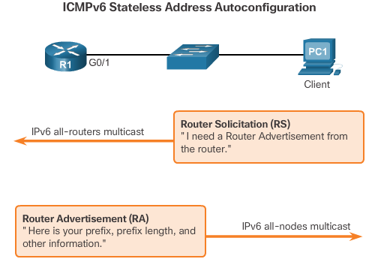
SLAAC a DHCPv6
Stateless Address Autoconfiguration (SLAAC)
  SLAAC používá dvě zprávy:
  ICMPv6 Router Solicitation (od klienta)
  Router Advertisement (od DHCP serveru: prefix, délku prefixu atd.)
Notes:
8.2 – Dynamic Host Configuration Protocol v6
8.2.1 – SLAAC and DHCPv6
8.2.1.1 - Stateless Address Autoconfiguration (SLAAC)

Slide 52
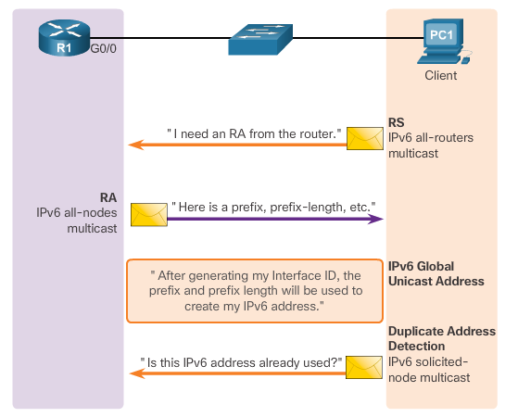
Čtyři kroky operace SLAAC
  Před poslání RA zprávy musí mít router nastaven IPv6 routing: Router(config)# ipv6 unicast-routing
Notes:
8.2 – Dynamic Host Configuration Protocol v6
8.2.1 – SLAAC and DHCPv6
8.2.1.2 - SLAAC Operation

Slide 53
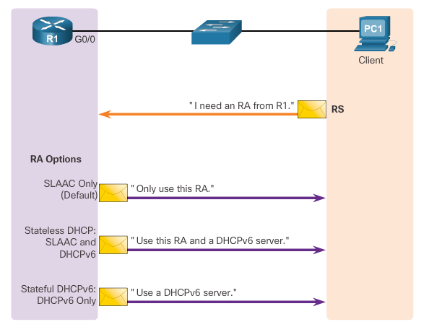
Tři varianty SLAAC
Notes:
8.2 – Dynamic Host Configuration Protocol v6
8.2.1 – SLAAC and DHCPv6
8.2.1.3 - SLAAC and DHCPv6

Slide 54
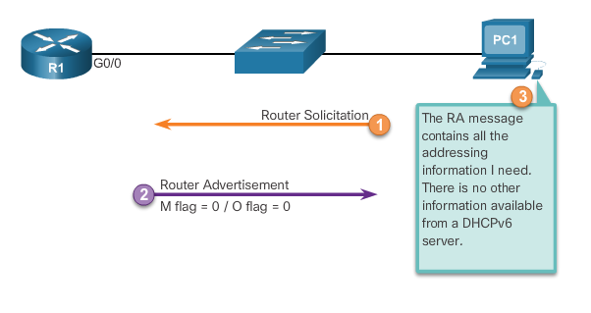
Jak funguje SLAAC defaultně: Stateless
  Příznaky M (managed) a O (other) jsou nastaveny v RA na 0.
Notes:
8.2 – Dynamic Host Configuration Protocol v6
8.2.1 – SLAAC and DHCPv6
8.2.1.4 - SLAAC Option

Slide 55
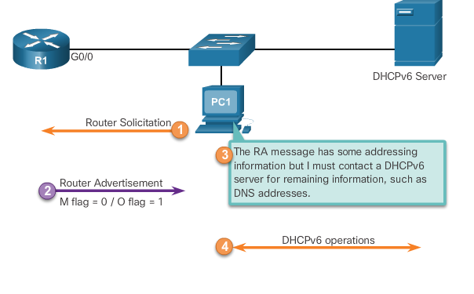
Stateless DHCPv6 volba
  Vezmi informaci ještě jinde:
  Router(config-if)# ipv6 nd other-config-flag
Notes:
8.2 – Dynamic Host Configuration Protocol v6
8.2.1 – SLAAC and DHCPv6
8.2.1.5 - Stateless DHCPv6 Option

Slide 56
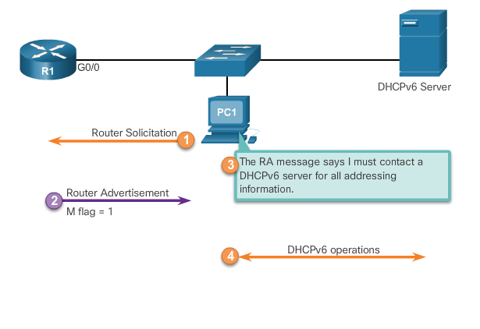
Stateful DHCPv6 volba (podobná DHCPv4)
Zpráva RA říká: neber informaci ode mne, ale od stateful DHCPv6 serveru.
Router(config-if)# ipv6 nd managed-config-flag
Notes:
8.2 – Dynamic Host Configuration Protocol v6
8.2.1 – SLAAC and DHCPv6
8.2.1.6 - Stateless DHCPv6 Option (cont.)

Slide 57
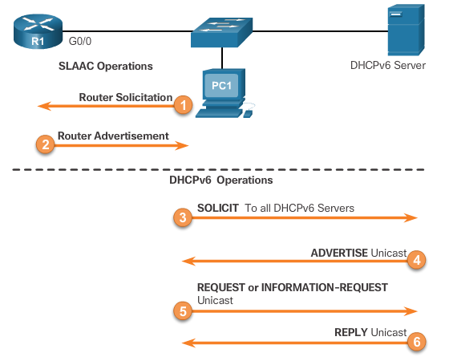
A pak už běží standardní čtyřfázový proces
Notes:
8.2 – Dynamic Host Configuration Protocol v6
8.2.1 – SLAAC and DHCPv6
8.2.1.7 - DHCPv6 Operations

Slide 58
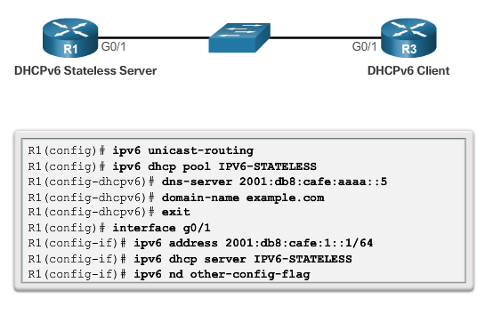
Konfigurace routeru jako Stateless DHCPv6 serveru
Notes:
8.2 – Dynamic Host Configuration Protocol v6
8.2.2 – Stateless DHCPv6
8.2.2.1 - Configuring a Router as a Stateless DHCPv6 Server

Slide 59
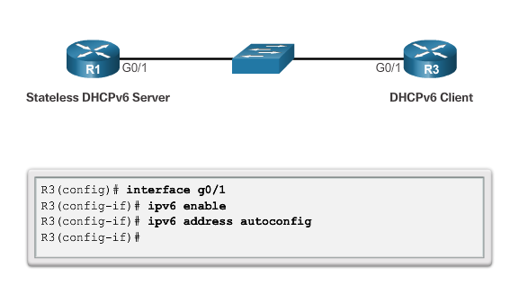
Konfigurace routeru jako Stateless DHCPv6 klienta
Notes:
8.2 – Dynamic Host Configuration Protocol v6
8.2.2 – Stateless DHCPv6
8.2.2.2 - Configuring a Router as a Stateless DHCPv6 Client

Slide 60
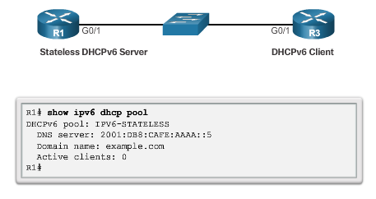
Verifikace Stateless DHCPv6
Příkazy:
show ipv6 interface
debug ipv6 dhcp detail
Notes:
8.2 – Dynamic Host Configuration Protocol v6
8.2.2 – Stateless DHCPv6
8.2.2.3 - Verifying Stateless DHCPv6

Slide 61
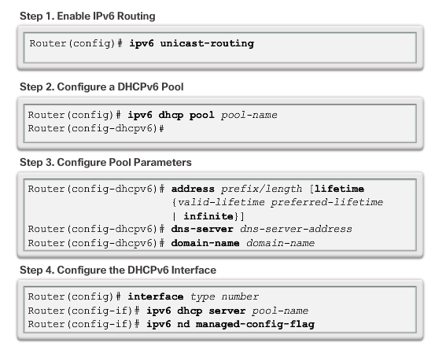
Konfigurace routeru jako Stateful DHCPv6 serveru
Notes:
8.2 – Dynamic Host Configuration Protocol v6
8.2.3– Stateful DHCPv6 Server
8.2.3.1 - Configuring a Router as a Stateful DHCPv6 Server

Slide 62
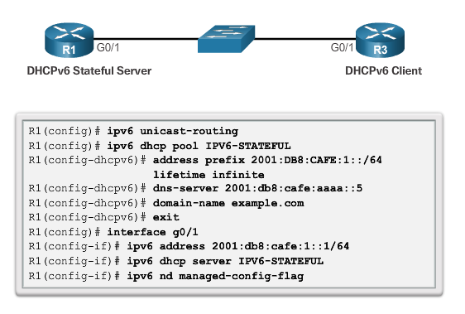
Příklad konfigurace Stateful DHCPv6 serveru
Notes:
8.2 – Dynamic Host Configuration Protocol v6
8.2.3– Stateful DHCPv6 Server
8.2.3.1 - Configuring a Router as a Stateful DHCPv6 Server (cont.)

Slide 63
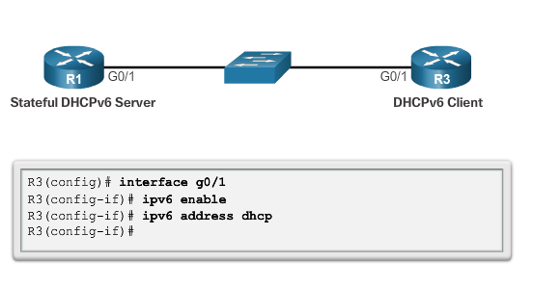
Konfigurace routeru jako Stateful DHCPv6 klienta
Notes:
8.2 – Dynamic Host Configuration Protocol v6
8.2.3– Stateful DHCPv6 Server
8.2.3.2 - Configuring a Router as a Stateful DHCPv6 Client

Slide 64
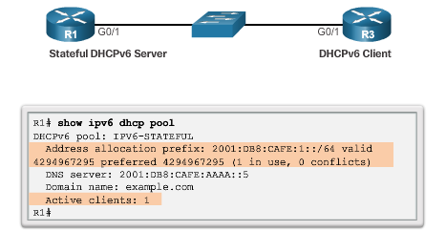
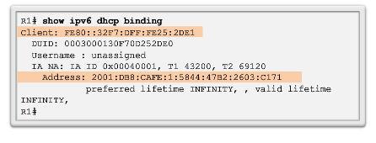
Verifikace Stateful DHCPv6 1/2
Notes:
8.2 – Dynamic Host Configuration Protocol v6
8.2.3 – Stateful DHCPv6 Server
8.2.3.3 - Verifying Stateful DHCPv6

Slide 65
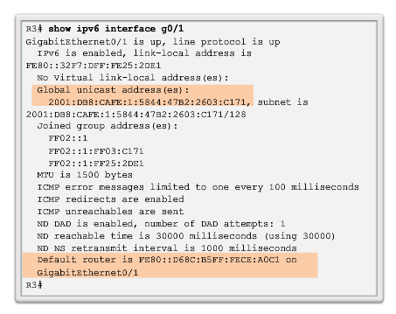
Verifikace Stateful DHCPv6 2/2
Notes:
8.2 – Dynamic Host Configuration Protocol v6
8.2.3– Stateful DHCPv6 Server
8.2.3.3 - Verifying Stateful DHCPv6 (cont.)

Slide 66
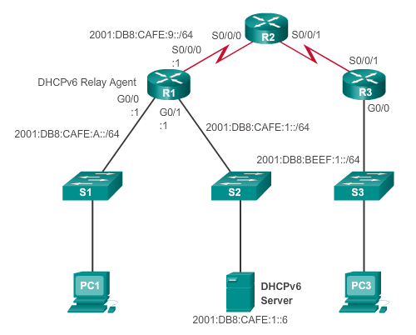
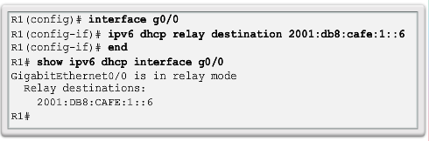
Konfigurace routeru jako DHCPv6 Relay agenta
Notes:
8.2 – Dynamic Host Configuration Protocol v6
8.2.3– Stateful DHCPv6 Server
8.2.3.4 - Configuring a Router as a DHCPv6 Relay Agent

Slide 67
Tak to RS si rozebereme podrobněji a v souvislostech
RS – Router Solicitation: klient žádá o adresní informaci
RA – Router Advertisement: Router odpovídá a sdělí jeden ze tří způsobů způsob volby

Slide 68
Jsou tři volby
RA Option 1: Jen SLAAC – vše, co klient potřebuje, dostane rovnou ve 2. kroku od routeru (prefix, jeho délku, defaultní bránu) a tím to končí.
RA Option 2: SLAAC a DHCPv6: Gateway klient získá od routeru, na údaj o DNS se ptá všech serverů DHCPv6.
RA Option 3: Router klientovi sděluje, že veškeré informace získá od DHCPv6.

Slide 69
Bity M a O
‘M’ bit - Příznak (flag) "Managed address configuration" DHCPv6. Je použito jen DHCP.
‘O’ bit - "Other configuration" flag. M se pak obvykle rovná 0.

Slide 70
Možné varianty bitů M a O
M = 0, O = 0 : Klient používá RA pro získání non-link-local adresy i dalších informací. V případě, že DHCPv6 server existuje, client ho ignoruje.
M = 0, O = 1 : Klient používá gateway adresu od RA, DHCPv6 poskytne to ostatní. Tato kombinace je označována jako DHCPv6 stateless.
M = 1, O = 0 : Klient používá DHCPv6 jak pro adresu routeru, tak pro ostatní konfigurační údaje. Tato kombinace je známa jako DHCPv6 stateful.
M = 1, O = 1 DHCPv6 klientu poskytuje plnou informaci zvanou stateful address. Pokud RA obsahuje prefix sítě, client navíc dostane stateless informaci od routeru (zbytečně).

Slide 71
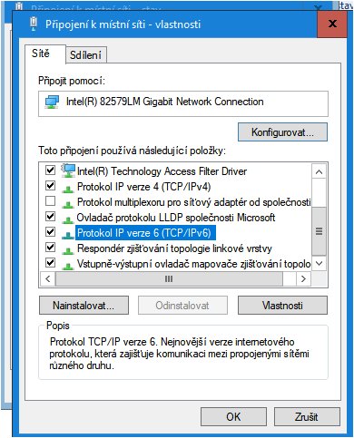
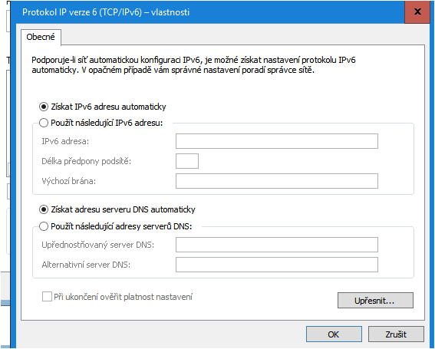
Na klientovi přitom nemusíme nic dělat – jen říci, že má nastavit OPv6 adresu automaticky

Slide 72
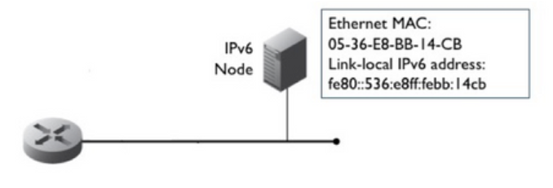
1. Uzel si sám generuje svoji IPv6 adresu (odvodil si ji ze své MAC adresy použitím metody EUI DII)
Blíže RFC 4291

Slide 73

1a. krok SLAAC: použití MAC adresy klienta o 48 bitech

Slide 74
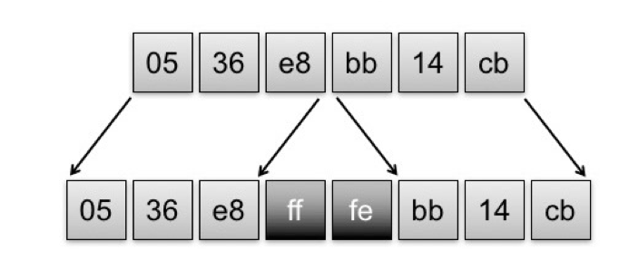
1b. krok SLAAC: vložení FFFE doprostřed MAC adresy

Slide 75
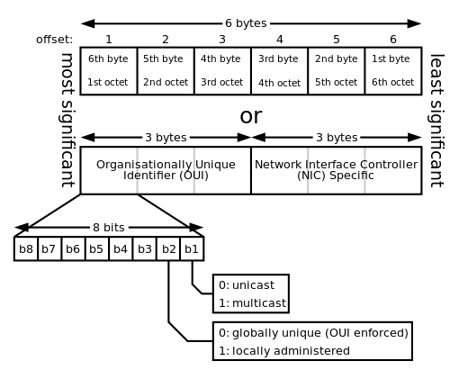
Jaká je struktura MAC adresy?
7. bit = 1… lokální administrace
universal/local

Slide 76


1c. krok SLAAC:
Vsunuté 1 do 7. bitu záhlaví
00000101
00000111

Slide 77
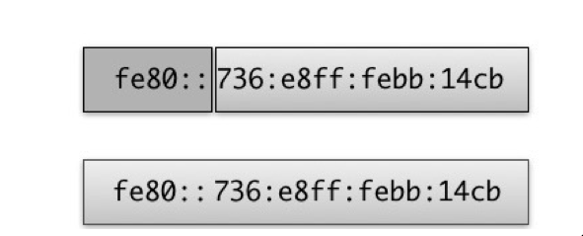
1d. krok SLAAC:
Spojení prefixu lokální IP adresy a upravené MAC adresy

Slide 78
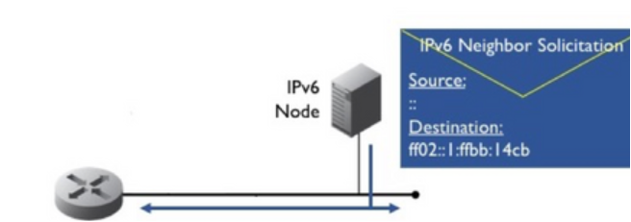
2. Uzel nyní detekuje, zda si nevygeneroval duplicitní adresu pomocí výzvy Neighbour Solicitation na adresu Solicited Mode Multicast

Slide 79
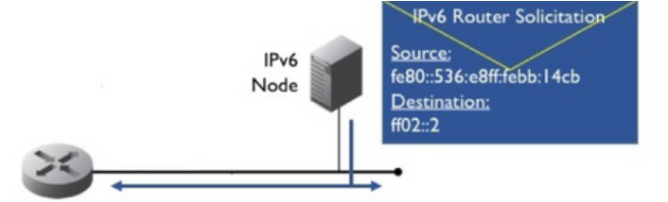
3. Uzel nedostal odpověď a tak oslovuje router se svojí nově vygenerovanou adresou – posílá zprávu Router Solicitation

Slide 80
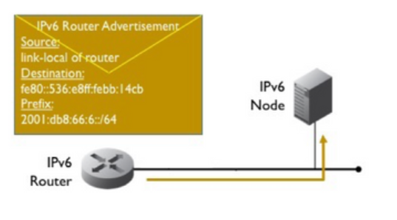
4. Router posílá unicast Router Advertisement a předává uzlu prefix

Slide 81
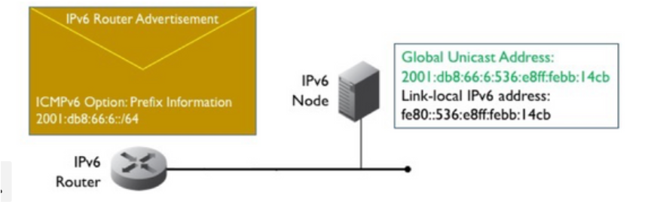
5. Uzel připojí prefix ke své lokální adrese

Slide 82
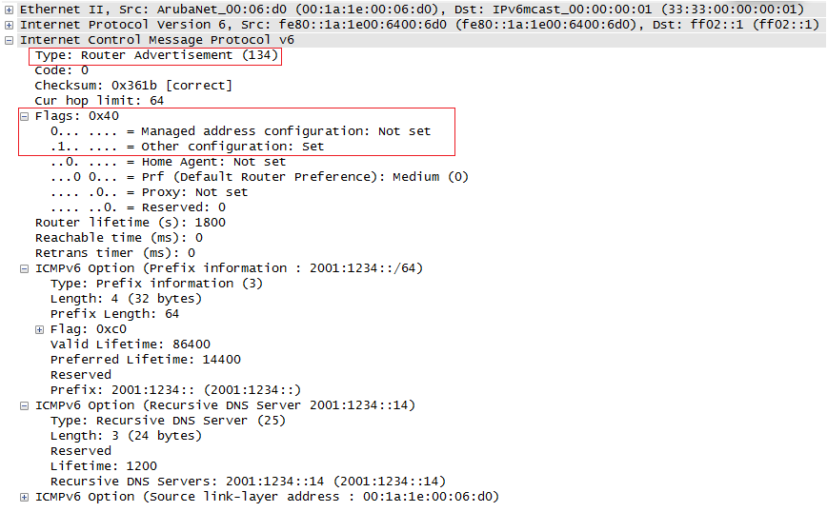
Krok 1/3: Případ M=0, O=1 (ipv6 nd other-config-flag).
Nabídka routeru (router advertisement)

Slide 83
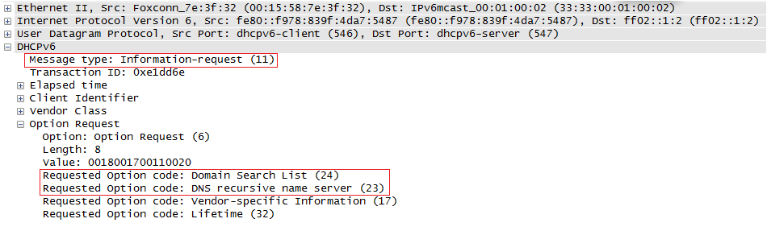
Krok 2/3: Protože M = 0 , klient použije Stateless Address Autoconfiguration (SLAAC) pro získání své IPv6 adresy, a protože O = 1, požaduje od DHCPv6 serveru informaci o DSM a případně další specifické informace, které výrobce poskytuje.

Slide 84
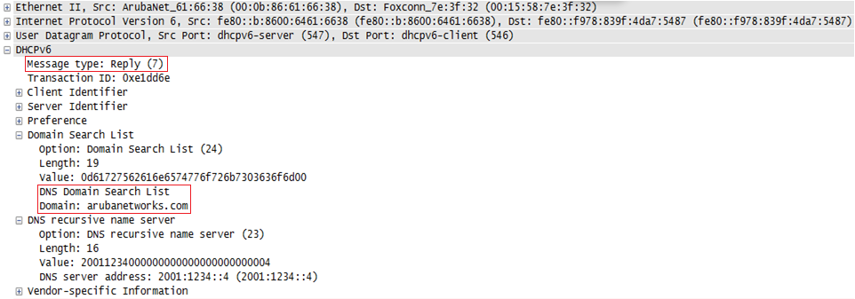
Krok 3/3: DHCP server jako odpověď posílá klientovi informaci o DNS

Slide 85
Ukázka konfigurace bitu M na L3 switchi
ipv6 address FE80::D2 link-local
ipv6 address 2001:DB8:3115:120::D2/64
ipv6 nd prefix 2001:DB8:3115:120::/64 2592000 604800 no-autoconfig
ipv6 nd managed-config-flag
ipv6 dhcp relay destination 2001:DB8:3115:99::D1 Port-channel2
PC získá adresu pomocí
ipconfig /renew6

Slide 86
Doporučené zdroje k dalšímu studiu problematiky
Pěkný porovnávací příklad na
https://networklessons.com/ipv6/cisco-dhcpv6-server-configuration/
a 84 slajdů na
https://slideplayer.com/slide/6640065/
a 93 slajdů na
https://slideplayer.com/slide/4239341/
IPv6 First-Hop Security Concerns
https://www.cisco.com/c/en/us/about/
security-center/ipv6-first-hop.html

Slide 87
Domácí úkol:
Popište některý SLAAC attack

Slide 88
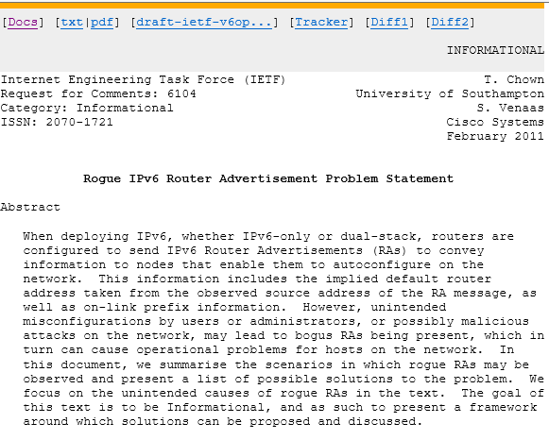

Slide 89
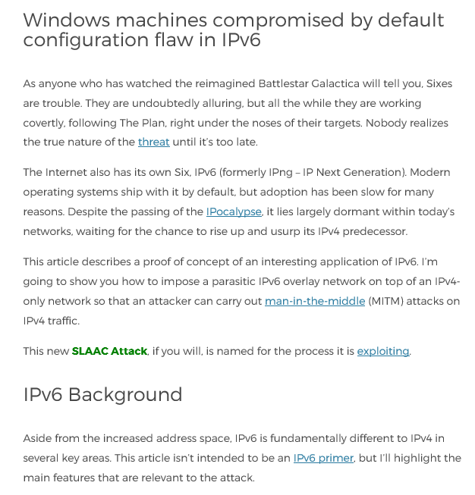
https://resources.infosecinstitute.com/slaac-attack/

Slide 90
Test slabiny SLAAC attack: Sudden Six
Overview
Sudden Six is an automation script for conducting the SLAAC attack outlined in Alec Water's blog post.
This attack can be used to build an IPv6 overlay network on an IPv4 infrastructure to perform man-in-the-middle attacks.
The script installs and configures the following packages:
sipcalc
tayga
radvd
wide-dhcpv6-server
bind9
Requirements This script has been tested on Ubuntu 12.04 LTS and Kali Linux 1.0.x. We suggest using Wireshark to view the intercepted traffic.
Usage
Execute the suddensix.sh script as the root user. The script will prompt you for the interface to conduct the attack from as well as ask you to specify a free IP address on the local IPv4 network you are attacking.
After the script is running, run Wireshark to view the intercepted traffic.
Note: The script is not persistent, the attack host will not intercept traffic after a reboot. The script will not work on fully configured IPv6 networks.

Slide 91
Monitirovací řešení firmy Tenable: Nessus plugins support IPv6 interface enumeration:
25202 – Enumerate IPv6 Interfaces via SSH
24272 – Network Interfaces Enumeration (WMI)
45405 – Reachable IPv6 address

